Slide 1
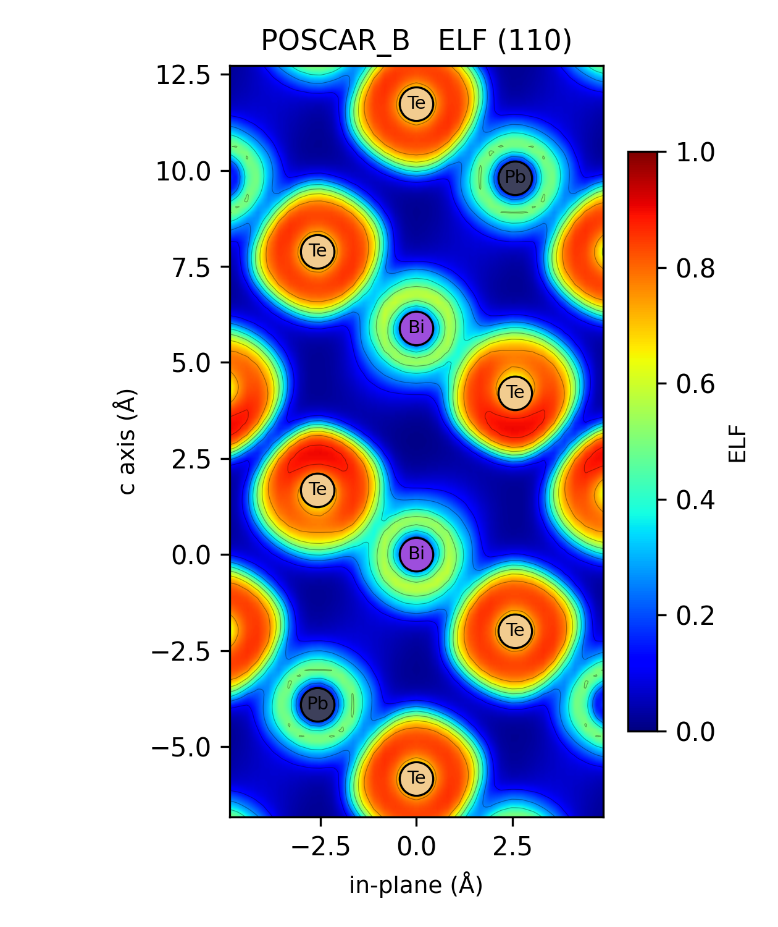
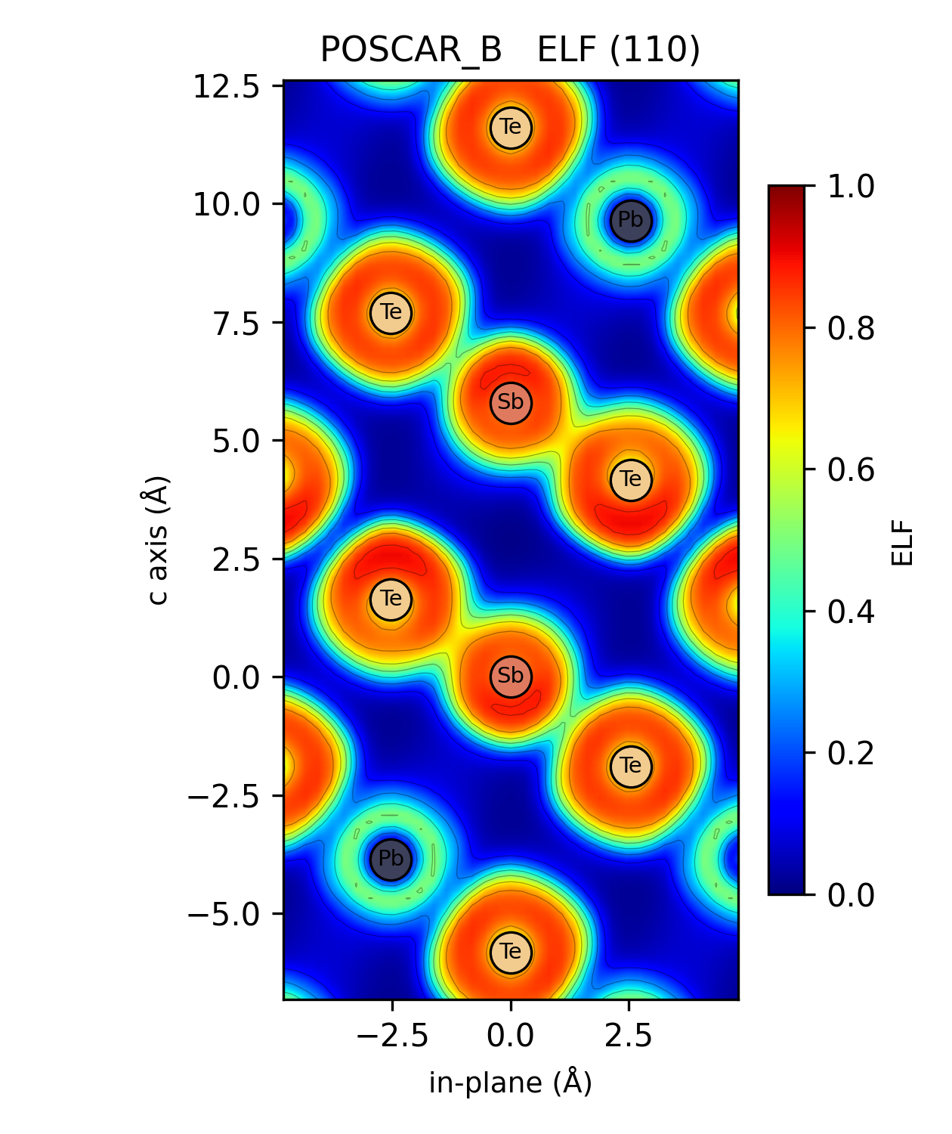
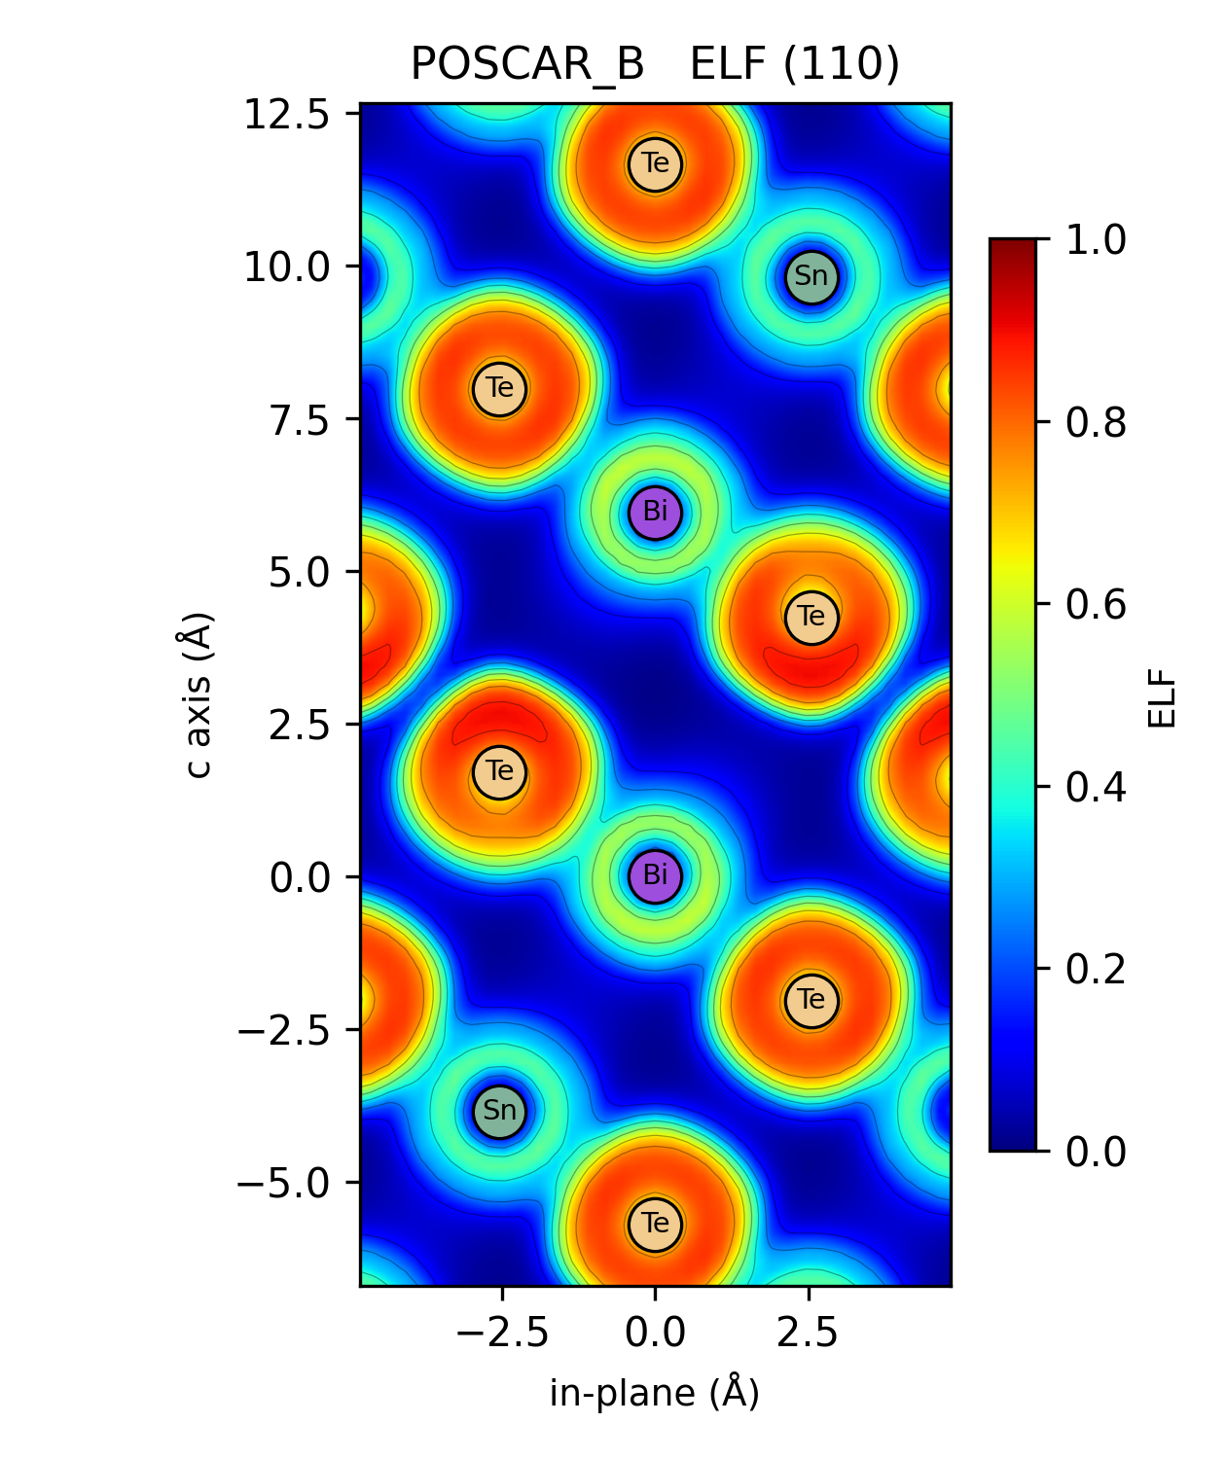
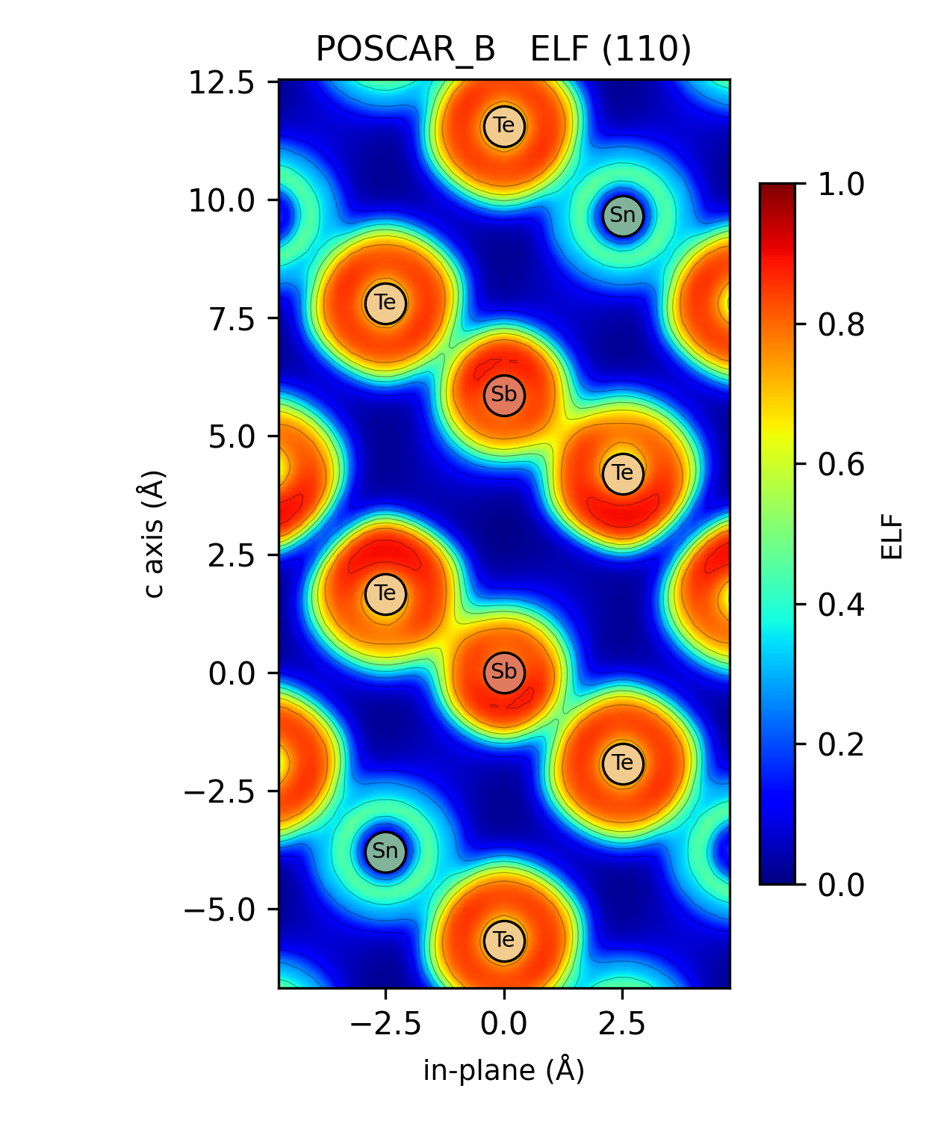
Pb2Bi2Te5
Pb2Sb2Te5
第 15 族位点（Bi vs Sb）：
含 Bi 的图（1、3）里，Bi 周围只有一圈比较对称的绿/青色 ELF（约 0.4–0.5），没有明显方向性的鼓包。而含 Sb 的图（2、4）里，Sb 处于一片高 ELF（红色）区域，并且能看到一个偏心的、不对称的红色瓣状突起——这正是立体化学活性孤对电子的典型 ELF 特征。所以 Sb 的 5s² 孤对明显比 Bi 的 6s² 更"活"、更有方向性。
第 14 族位点（Pb vs Sn）：
Pb（图1、2）中心几乎是深蓝，ELF 很低、近乎球对称——典型的"惰性对"，孤对被压回近核区。Sn（图3、4）则是一圈更高的绿色 ELF，说明 Sn 的 5s² 孤对比 Pb 的 6s² 活性更强。
规律总结
立体化学活性的强弱排序大致是：
Sb>Bi,Sn>Pb
Sb>Bi,Sn>Pb
叠加到四个化合物上：
Sn₂Sb₂Te₅（图4）：两个阳离子位点的孤对都活，畸变/共价特征最强
Pb₂Bi₂Te₅（图1）：两个都惰，最"离子化"、最对称
Pb₂Sb₂Te₅、Sn₂Bi₂Te₅ 居中
Sn2Bi2Te5
Sn2Sb2Te5
Sb–Te 之间的 ELF"桥"（青绿色连通区）比 Bi–Te 更连续、更高，暗示 Sb–Te 键更共价、Bi–Te 更偏离子——这与孤对活性是一致的。
活性孤对会造成局部结构畸变、局域对称性降低，并引入较强的非谐振动。对这类层状碲化物（属于 PbTe–Bi₂Te₃ 同系/tetradymite 家族）的热电性质，这通常意味着更低的晶格热导率，所以 Sn/Sb 端往往在这方面更"有戏"。

